Slide 1
স্বাগতম

Slide 2
শিক্ষক পরিচিতি
পাঠ পরিচিতি
শ্রেণি –নবম
বিষয়ঃ জীববিজ্ঞান
অধ্যায়ঃ ৫ম
সময়ঃ ৪৫ মিনিট
মোঃ জসিম উদ্দিন
সহকারী শিক্ষক
বুলচান্দ উচ্চ বিদ্যালয়, সুনামগঞ্জ।
মোবাইলঃ ০১৭১৫৯৩১৯৫৮
E-mail: jasim.bc@gmail.com

Slide 3
নিচের ভিডিও ক্লিপটি লক্ষ্য করি

Slide 4
পাঠ ঘোষণা
আজকের পাঠ
পরিপাকতন্ত্র

Slide 5
শিখন ফল
এই পাঠ শেষে শিক্ষার্থীরা…
১। পরিপাকতন্ত্র কী বলতে পারবে,
২। পুষ্টিকনালির প্রধান অংশগুলোর নাম বলতে পারবে,
৩। পরিপাকতন্ত্রের কাজ বর্ণনা করতে পারবে,
৪। ক্ষুদ্রান্ত্র ও বৃহদন্ত্র এর পার্থক্য লিখতে পারবে।

Slide 6
নিচের ভিডিও ক্লিপটি লক্ষ্য করি

Slide 7
পরিপাকতন্ত্র কী ?
ঊত্তরঃ যে তন্ত্রের সাহায্যে খাদ্যদ্রব্য ভেঙ্গে দেহের গ্রহণ উপযোগী ঊপাদানে পরিণত ও শোষিত হয় তাকে পরিপাকতন্ত্র বা পৌষ্টিকতন্ত্র বলে।

Slide 8
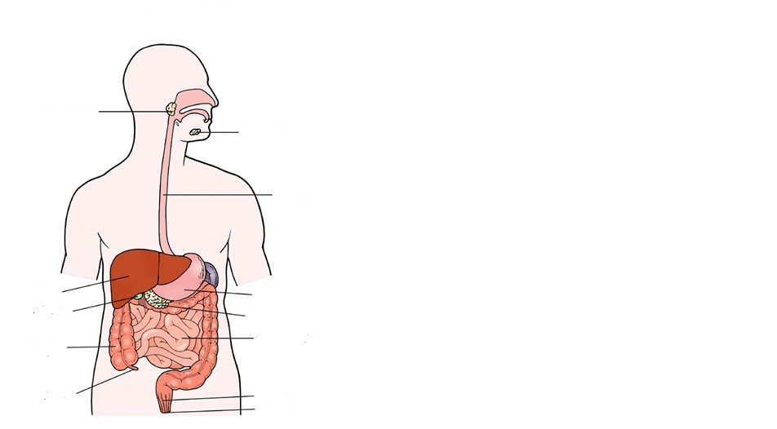
একক কাজ
পরিপাকতন্ত্রের প্রধান অংশগুলোর নাম লেখ

Slide 9
পরিপাকতন্ত্রের বর্ণনা।
নাসিকা গহবর
মুখগহবর
অন্ননালি
যকৃত
পাকস্থলি
পিত্তথলি
অগ্নাশয়
বৃহদন্থ
ক্ষুদ্রান্ত্র
এপেনডিক্স
মলাশয়
পায়ছিদ্র
চিত্রঃ পরিপাকতন্ত্র

Slide 10
দলীয় কাজ
পরিপাকতন্ত্রের কাজ বর্ণনা কর ?

Slide 11
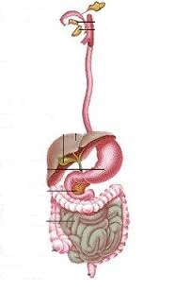
বৃহদন্ত্র
ক্ষুদ্রান্ত্র
চিত্রঃ পরিপাকতন্ত্র

Slide 12
জোড়ায় কাজ
ক্ষুদ্রান্ত্র ও বৃহদন্ত্র এর পার্থক্য লেখ?
ক্রমিক নং | ক্ষুদ্রান্ত্র | বৃহদন্ত্র
১।
২।
৩।

Slide 13
উত্তরঃ ক্ষুদ্রান্ত্র ও বৃহদন্ত্র এর পার্থক্য
ক্ষুদ্রান্ত্র | বৃহদন্ত্র
১।পাকস্থলি থেকে বৃহদন্ত্র পর্যন্ত বিস্তৃত লম্বা, প্যাচানো নলটিকে ক্ষুদ্রান্ত্র বলে। | ১। ইলিয়াম থেকে পায়ু পর্যন্ত বিস্তৃত মোটা নলাকৃতির অংশ হলো বৃহদন্ত্র।
২। ক্ষুদ্রান্ত্র –ডুওডেনাম, জুজেনাম ও ইলিয়াম এ বিভক্ত। | ২। বৃহদন্ত্র- সিকাম, কোলন ও মলাশয় এ বিভক্ত।
3.পিত্তনালি ও অগ্ন্যাশয় নালি মিলিত হয়। | ৩।পানি শোষিত হয়।

Slide 14
মুল্যায়ন
১। পরিপাকতন্ত্র কী?
২। পুষ্টিকনালির প্রধান অংশগুলোর নাম লিখ।
৩। অন্ত্রের দুটি প্রধান অংশের নাম বল।
৪।ক্ষুদ্রান্ত্র ও বৃহদন্ত্র এর দুইটি পার্থক্য বল।

Slide 15
বাড়ির কাজ
চিত্রসহ পরিপাকতন্ত্রের কাজ খাতায় লিখে আনবে।

Slide 16
সবাইকে ধন্যবাদ

